Slide 1
全面品管報告
2014/11/22

Slide 2
評分報告目錄
創意小組簡報評分
工作部門運作評分

Slide 3
創意小組簡報評分

Slide 4
創意小組評分標準

Slide 5
食在方便
得分:
76.83

Slide 6
Cup a Cup
得分:
77.33

Slide 7
罩行無阻
得分:
83.83

Slide 8
Green Shirt
得分:
78.33

Slide 9
iLife
得分:
73.5

Slide 10
工尚杯蓋
得分:
80.67

Slide 11
智慧機殼皮夾
得分:
79.83

Slide 12
海洋之光
得分:
78.33

Slide 13
移動台灣
得分:
83.67

Slide 14
GRAB
得分:
78.50

Slide 15
傳奇彩妝
得分:
87.83

Slide 16
遠距拍照
得分:
85.17

Slide 17
智慧樂活欣賞水族雲
得分:
85.17

Slide 18
阿炭石斑魚苗
得分:
85.83

Slide 19
海洋活性物質Surfactin
得分:
84.67

Slide 20
安哲保健食品
得分:
83.0

Slide 21
鼎翰高級水產飼料
得分:
85.0

Slide 22
Projector 2星光計畫
得分:
83.67

Slide 23
漣漪桌
得分:
76.83

Slide 24
收納大象
得分:
76.5

Slide 25
魔術萬用帶
得分:
76.89

Slide 26
Lifee
得分:
81.67

Slide 27
3C Helmet
得分:
86.49

Slide 28
充電棒
得分:
75.99

Slide 29
3D 美容App
得分:
85.65

Slide 30
工作部門運作評分
經營組、全面品管組、知識庫組、情蒐組、客服組

Slide 31
評分標準-經營組

Slide 32
評分結果-經營組
得分:
86.7

Slide 33
評分標準-全面品管組

Slide 34
評分結果-全面品管組
得分:
82.9

Slide 35
評分標準-情蒐組

Slide 36
評分結果-情蒐組
得分:
80.9

Slide 37
評分標準-知識庫組

Slide 38
評分結果-知識庫組
點評:
得分:
82.5

Slide 39
評分標準-客服組

Slide 40
評分結果-客服組
得分:
76.8

Slide 41
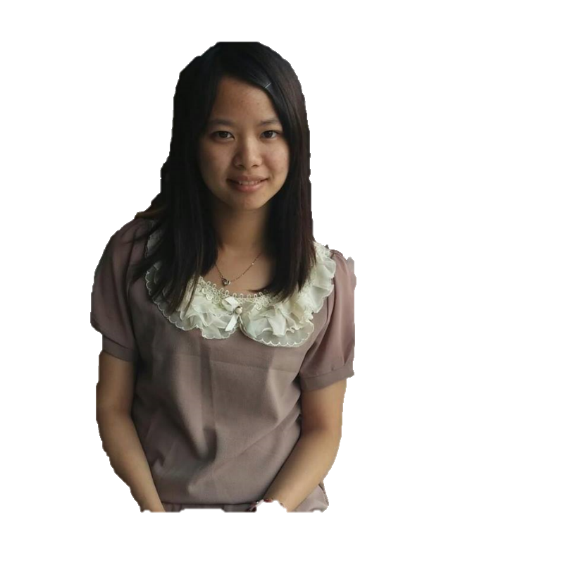
MVP

Slide 42
優勝組
傳奇影妝
3C Helment
阿炭石斑魚苗

